Slide 1
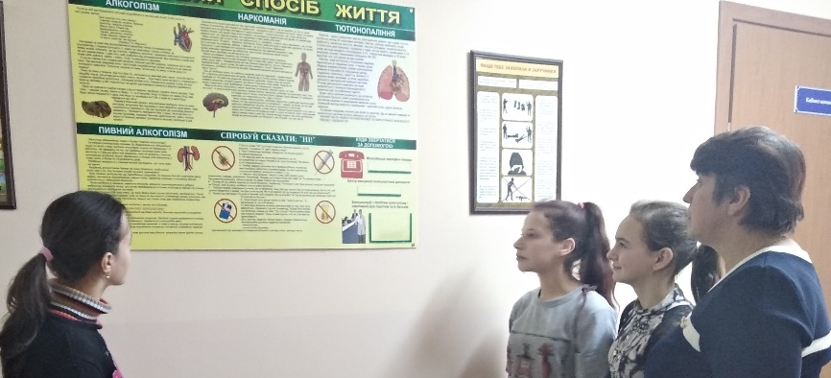
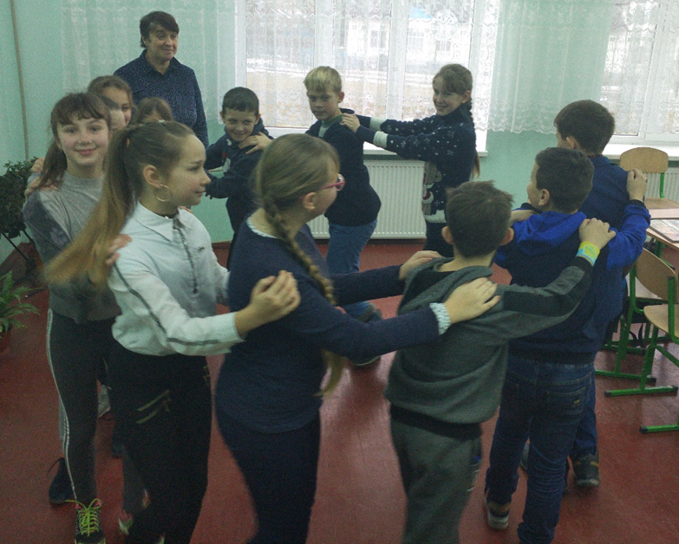
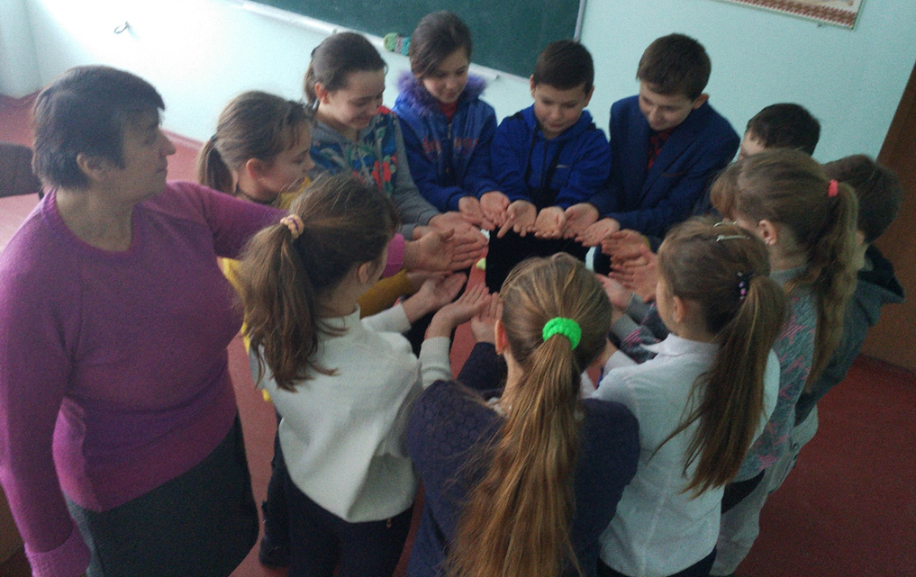
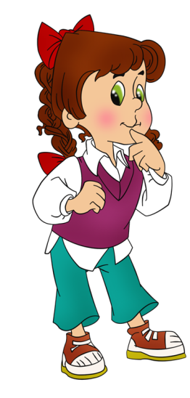
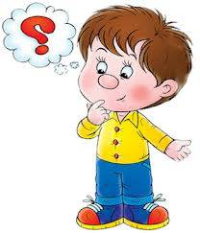
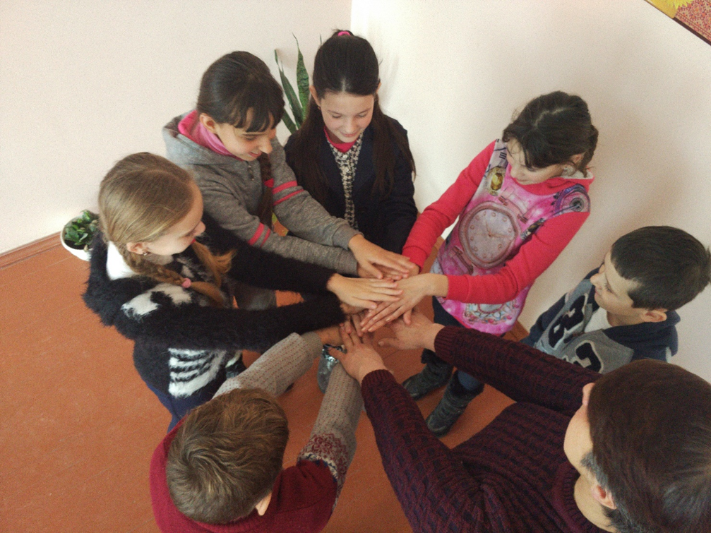
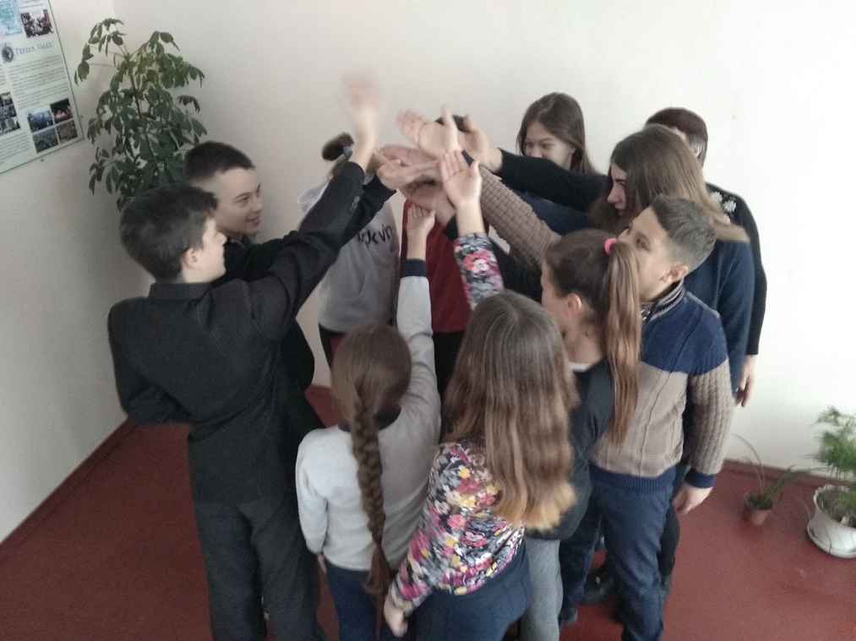
Тиждень основ
здоров'я
Ціник І. М.
Гориглядівська
ЗОШ І – ІІ ступенів
лютий 2019 р.

Slide 2
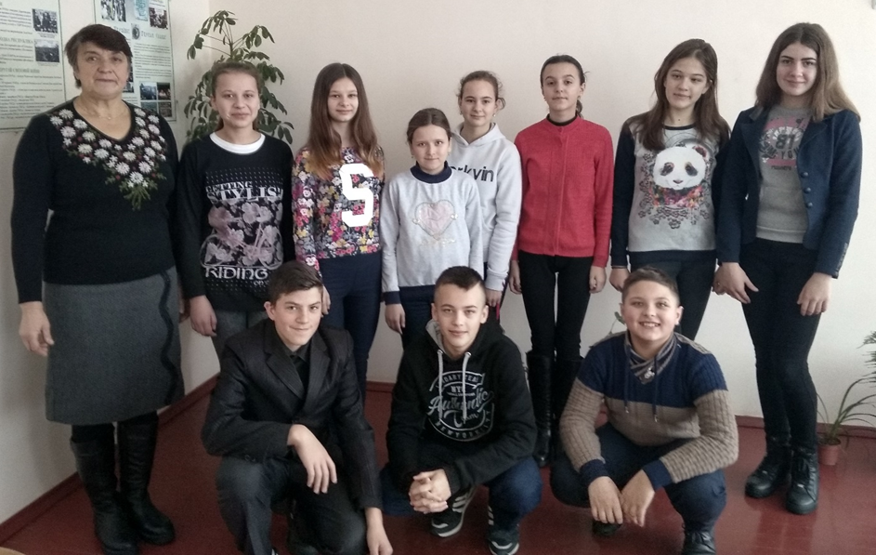
Лінійка «Відкриття тижня пропаганди здорового способу життя».
Понеділок

Slide 3
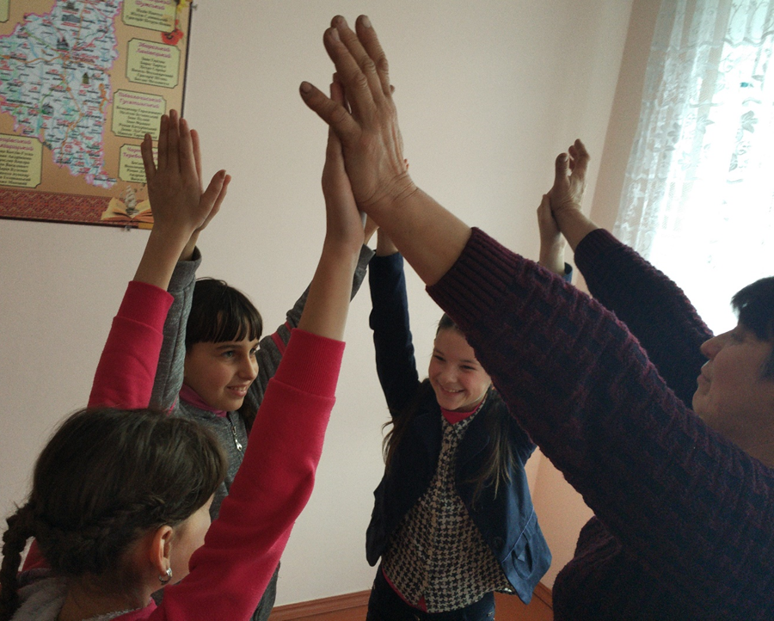
Година спілкування «Я за здоровий спосіб життя».

Slide 4
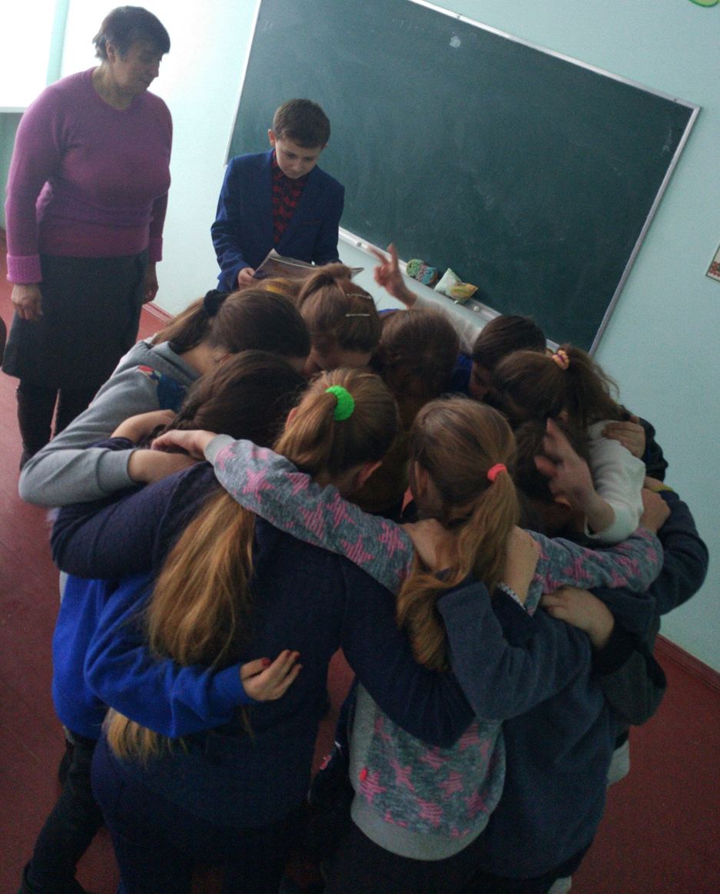

Slide 5
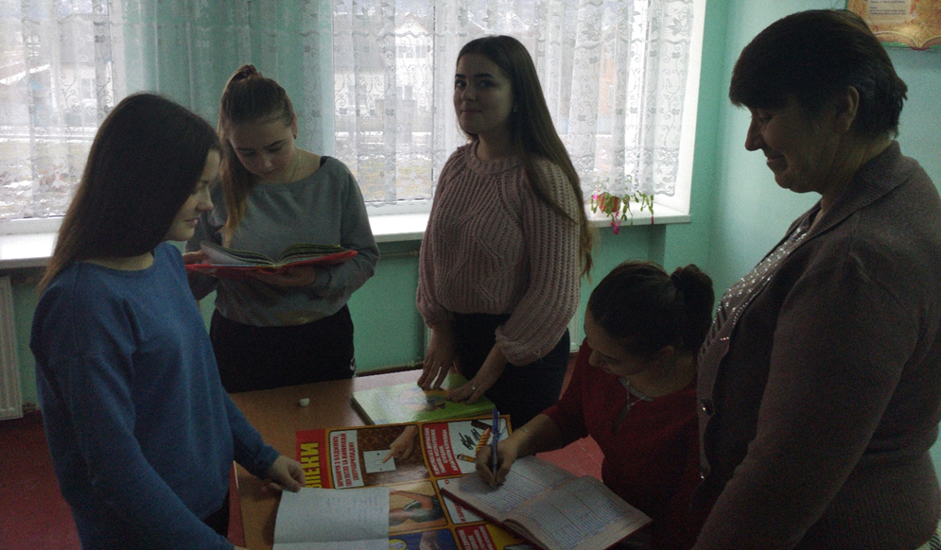
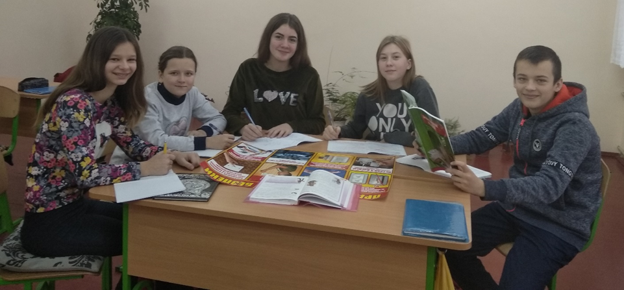
Виставка літератури «Зроби свій вибір».

Slide 6
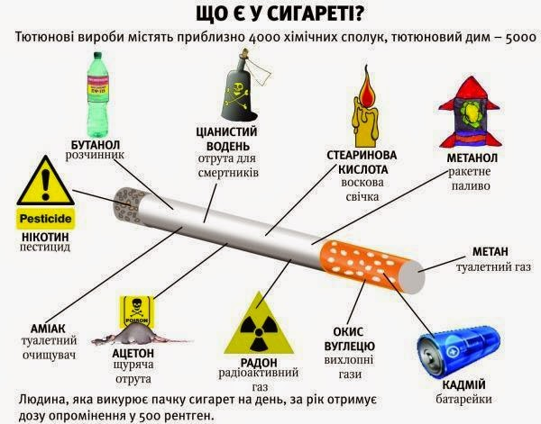
Інформаційні матеріали
про тютюн
Вівторок

Slide 7
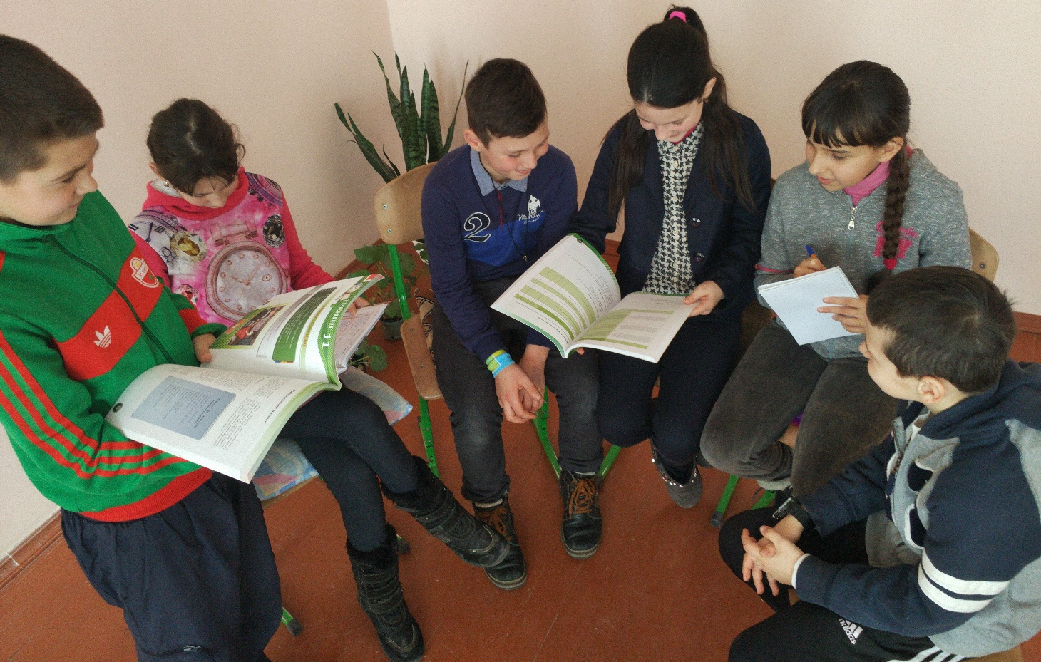
Усний журнал «Палити – це безглуздо».

Slide 8
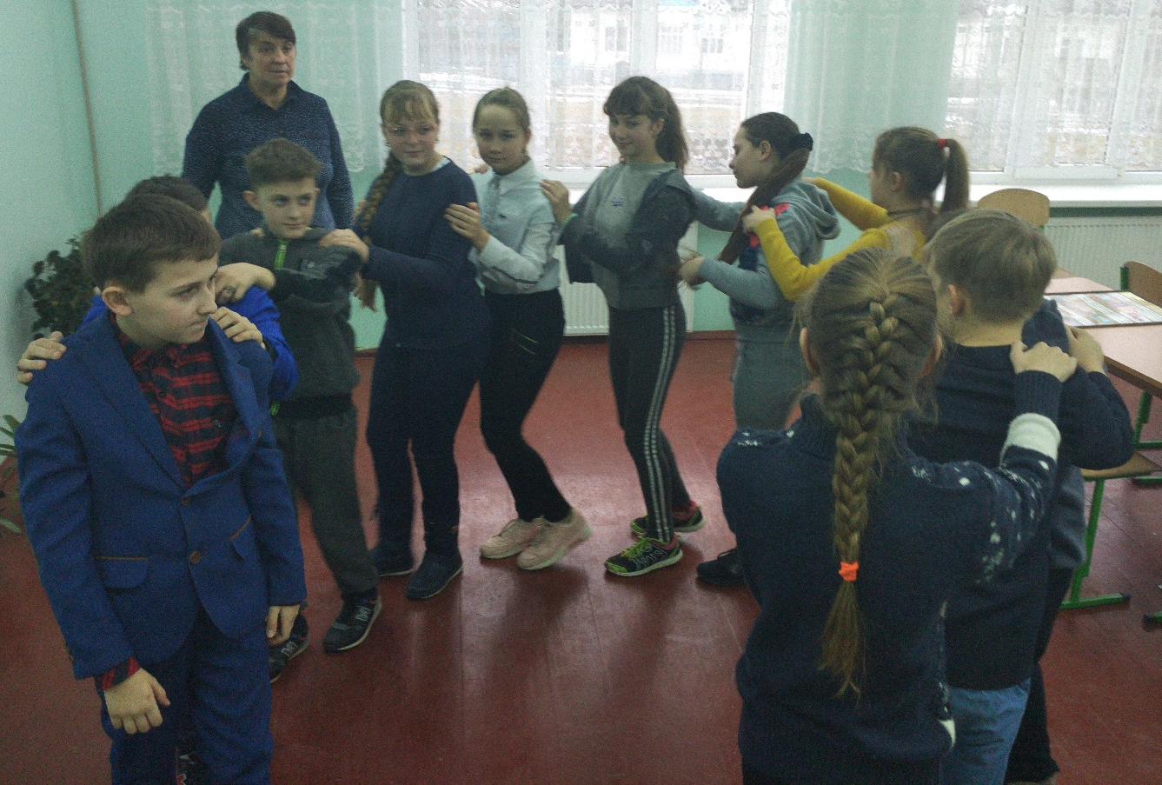
Свято здоров’я на перерві
«Обираємо здоровий спосіб життя».

Slide 9
Середа
Інформаційні матеріали
«Наркотик – ворог життя».

Slide 10
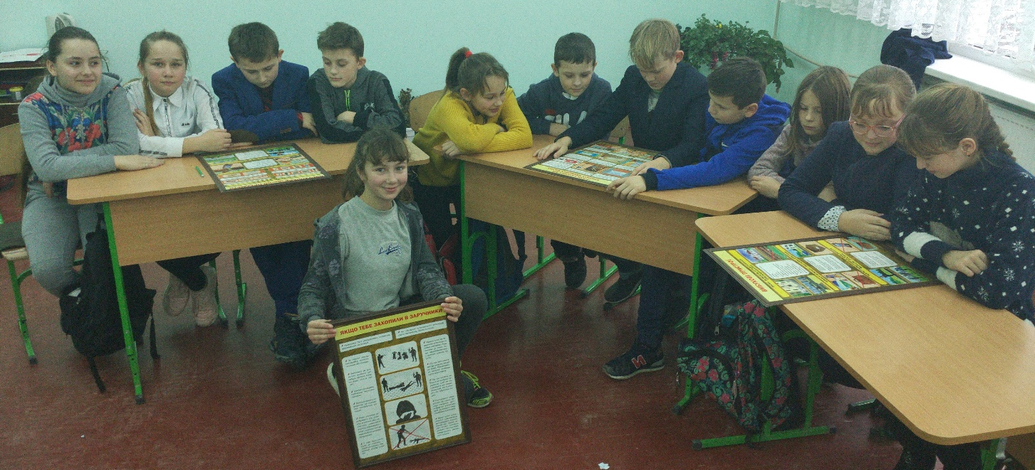
Гра: «Безпека людини в екстремальних ситуаціях».

Slide 11
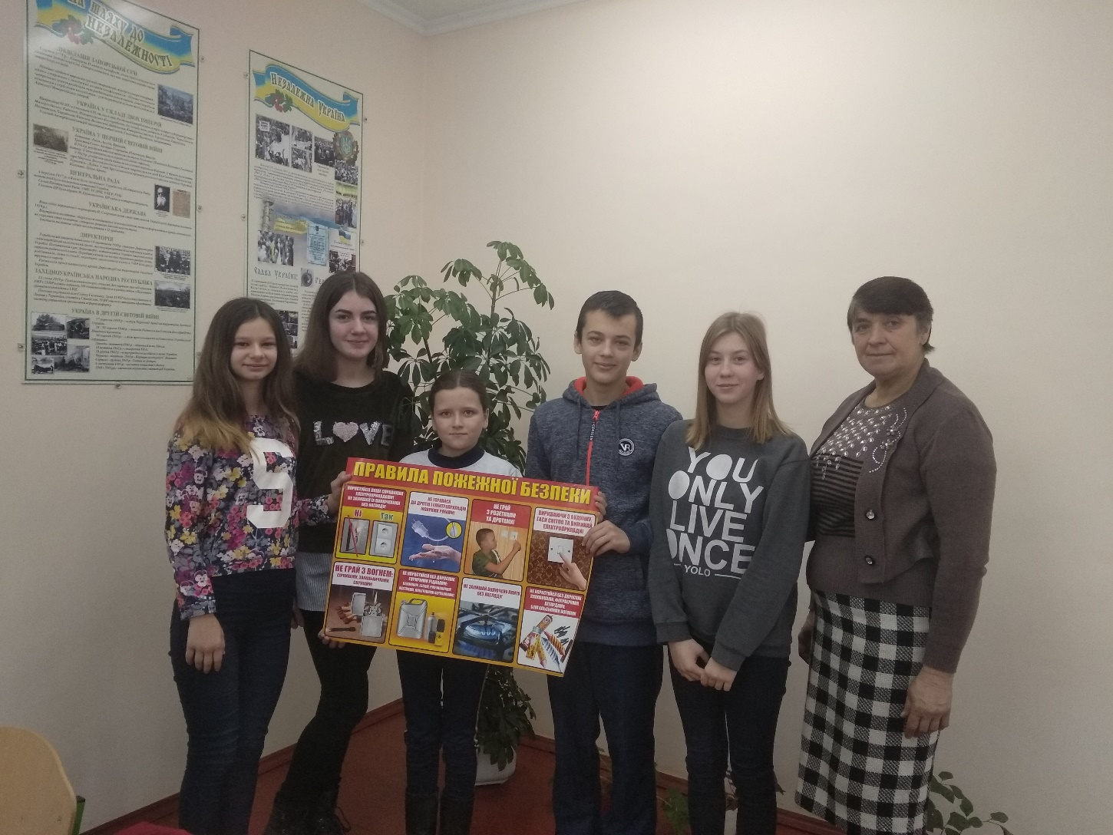
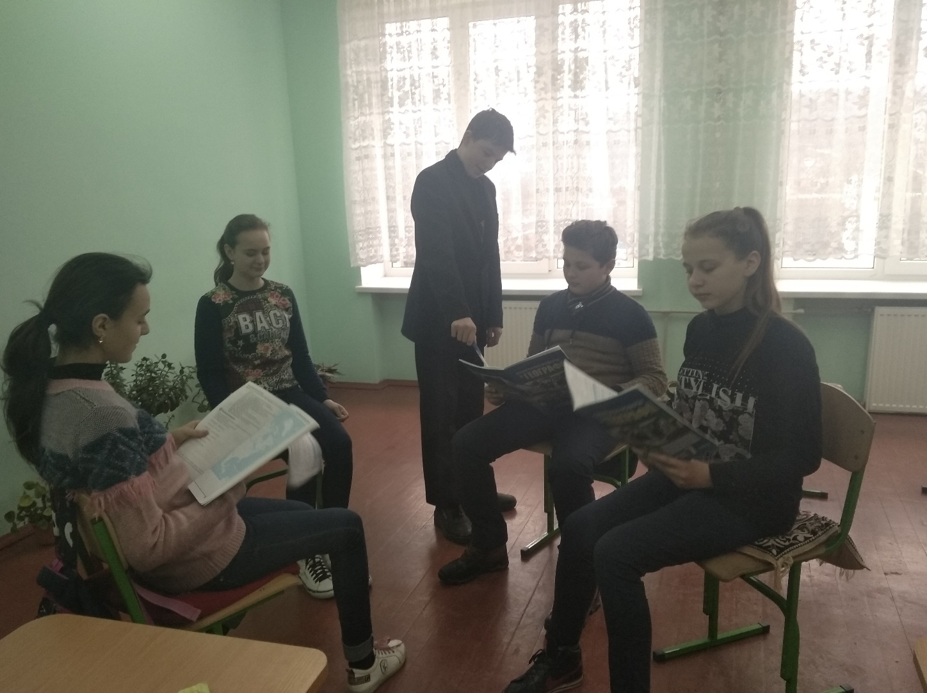

Slide 12
Тренінг «Їжа та здоров’я».

Slide 13
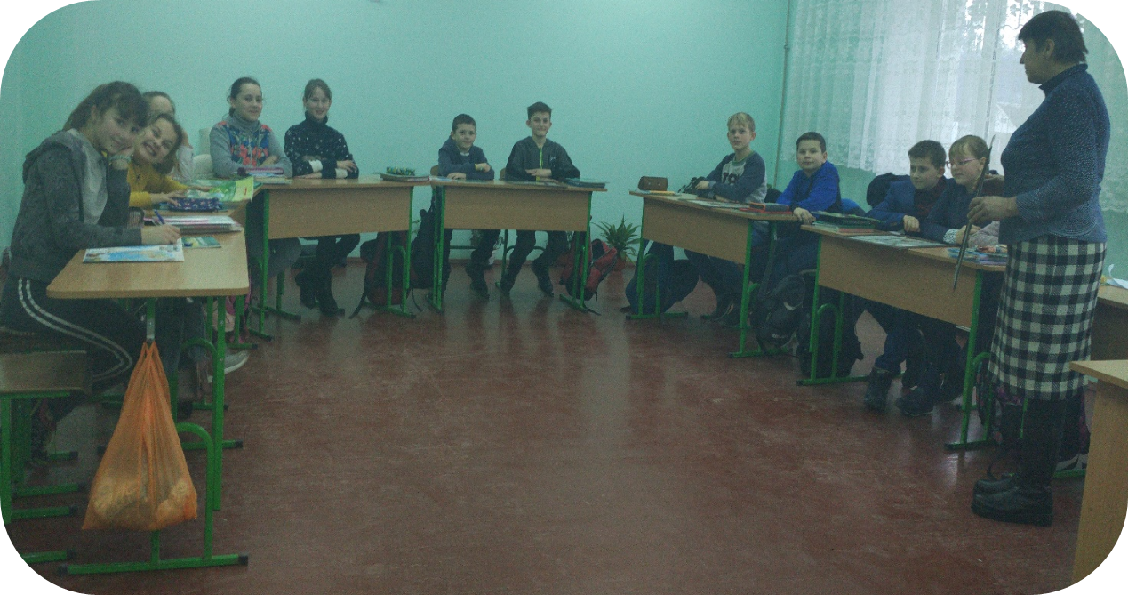
Четвер
Виховна година
«Шкідливим звичкам скажемо- НІ».

Slide 14
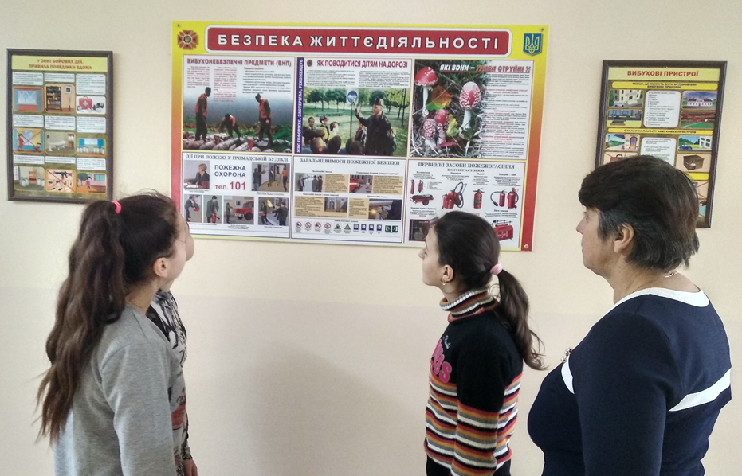

Slide 15
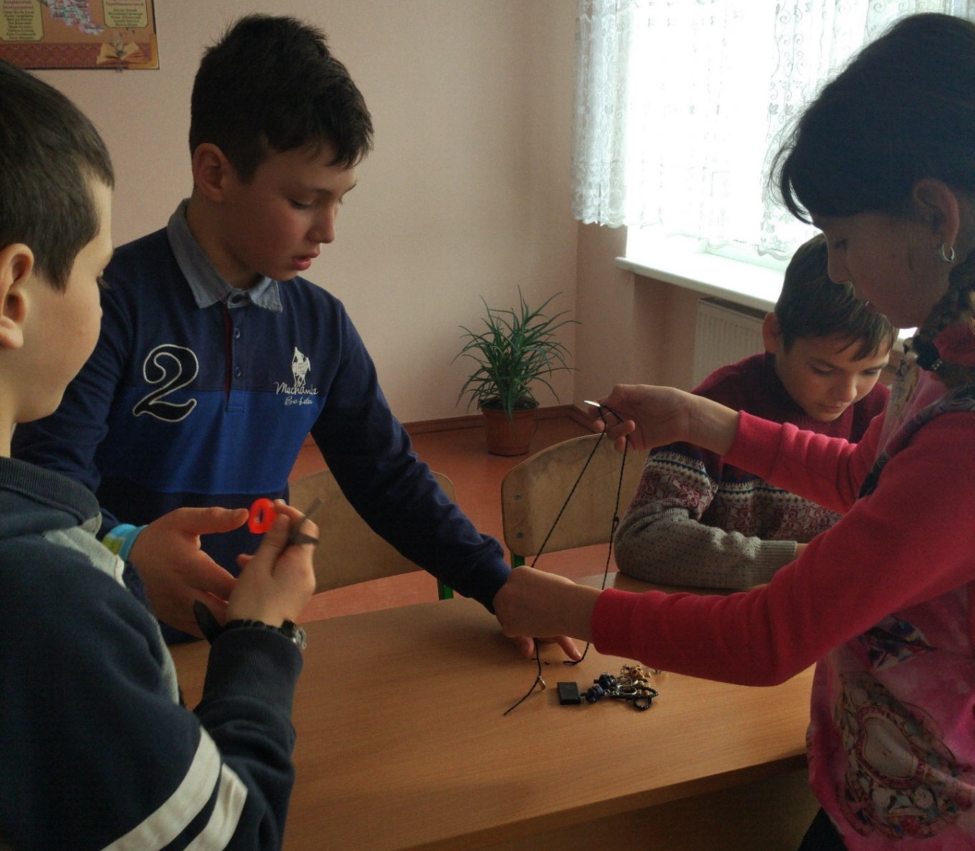
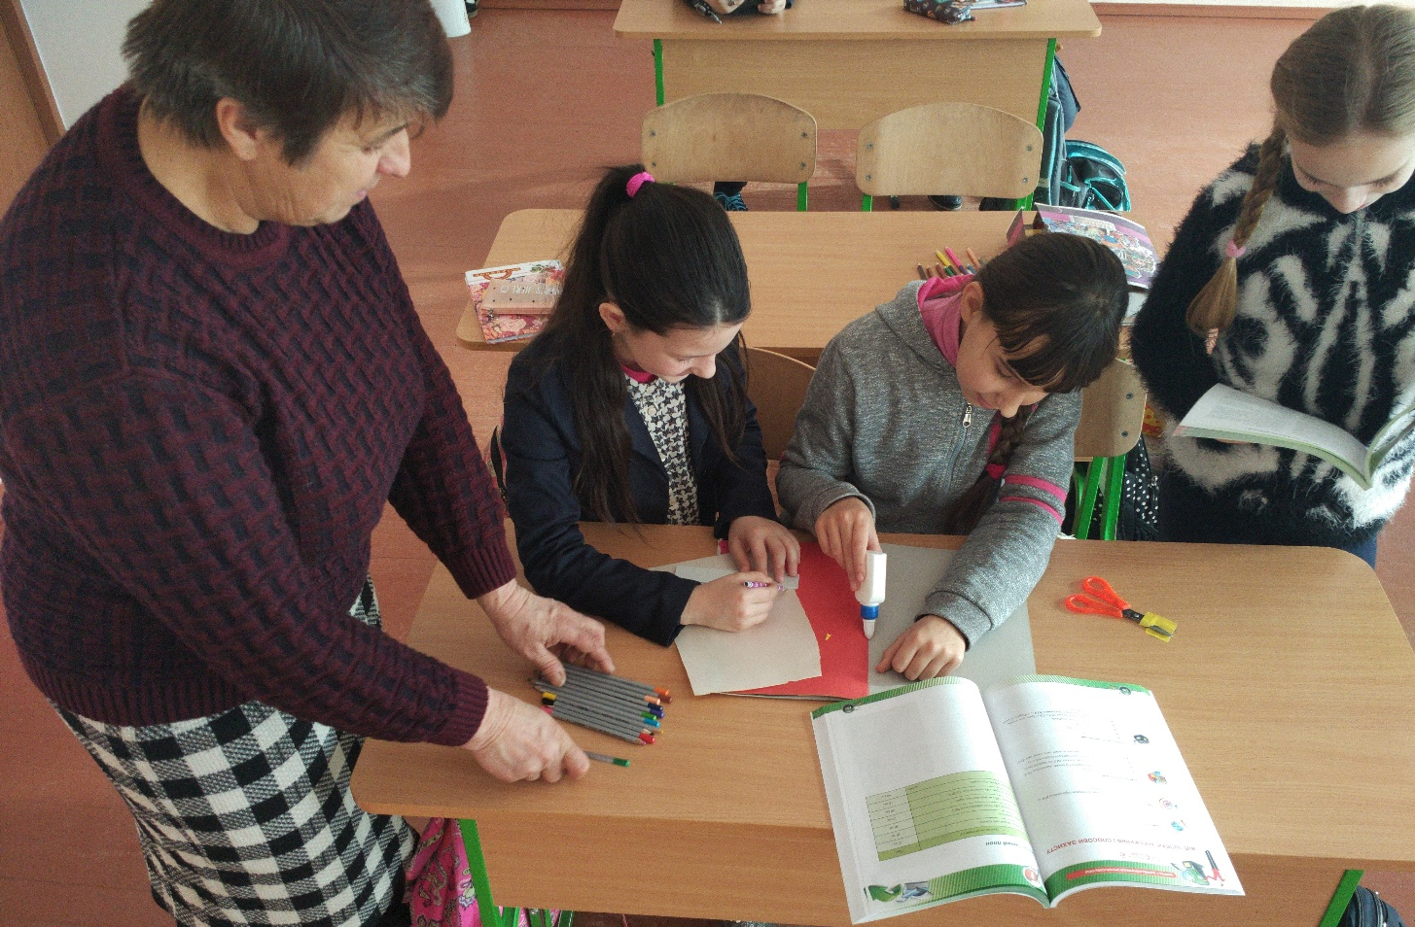
Конкурс на кращий кросворд, ребус, вірш на тему «Здоров’я – моя цінність».

Slide 16
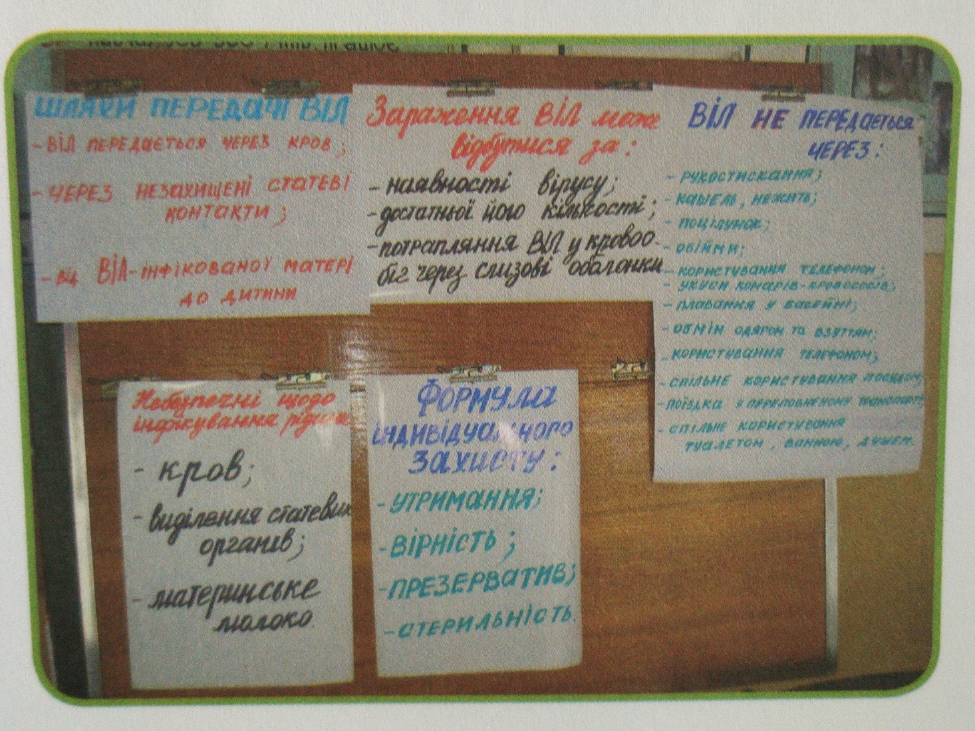
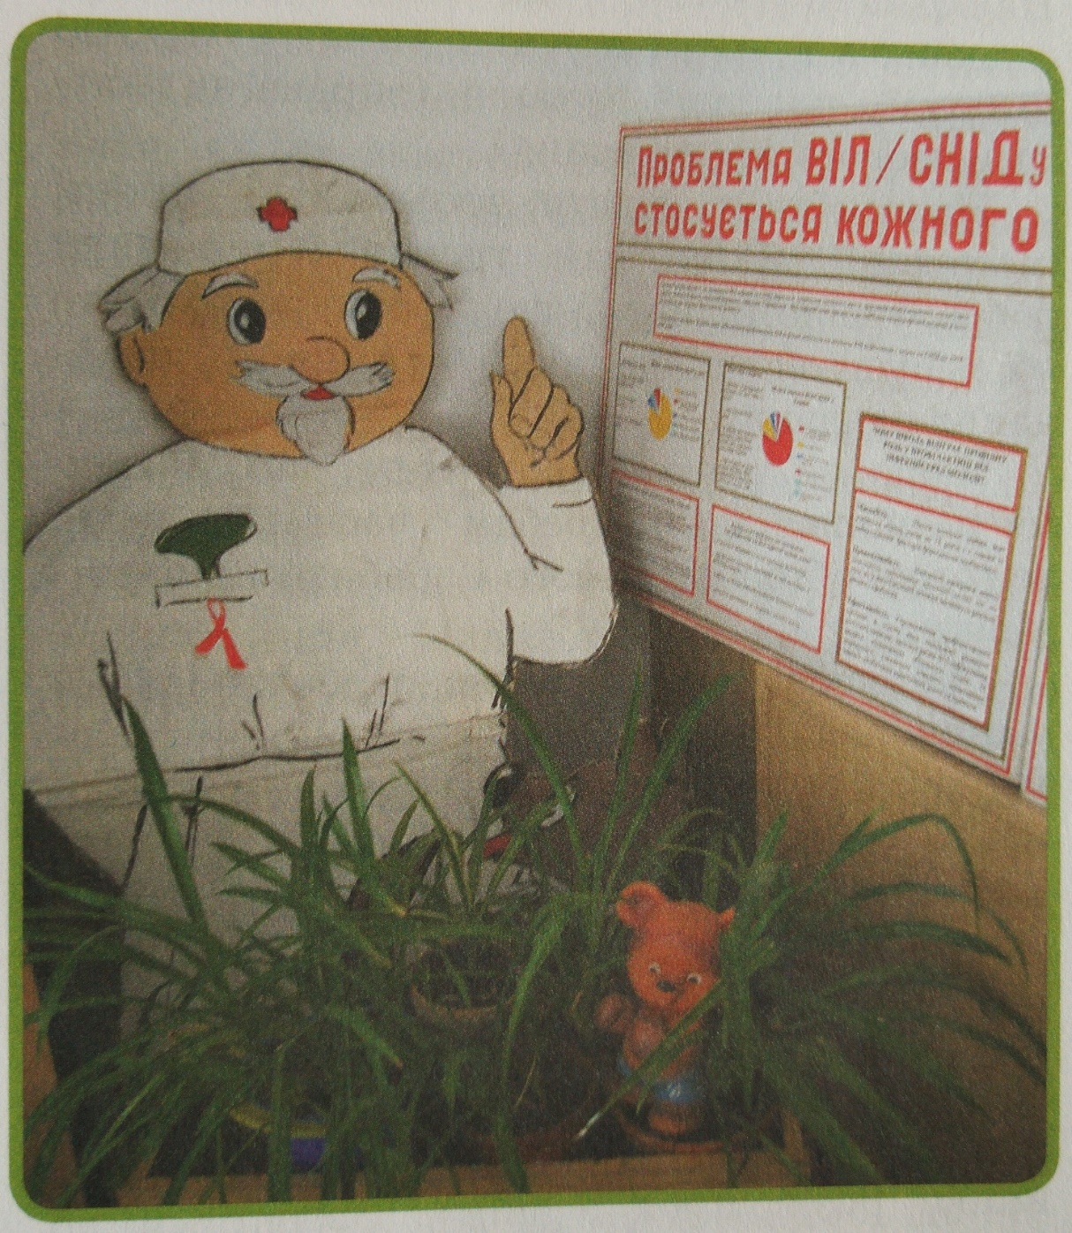
Тренінг «СНІД – небезпечне вірусне захворювання».

Slide 17
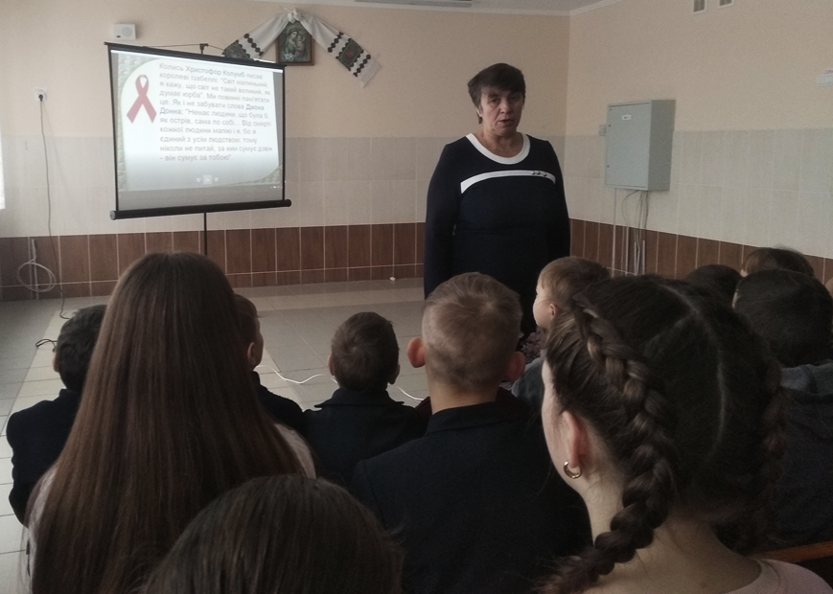

Slide 18
Підбиття підсумків,
нагородження переможців.
П’ятниця

Slide 20
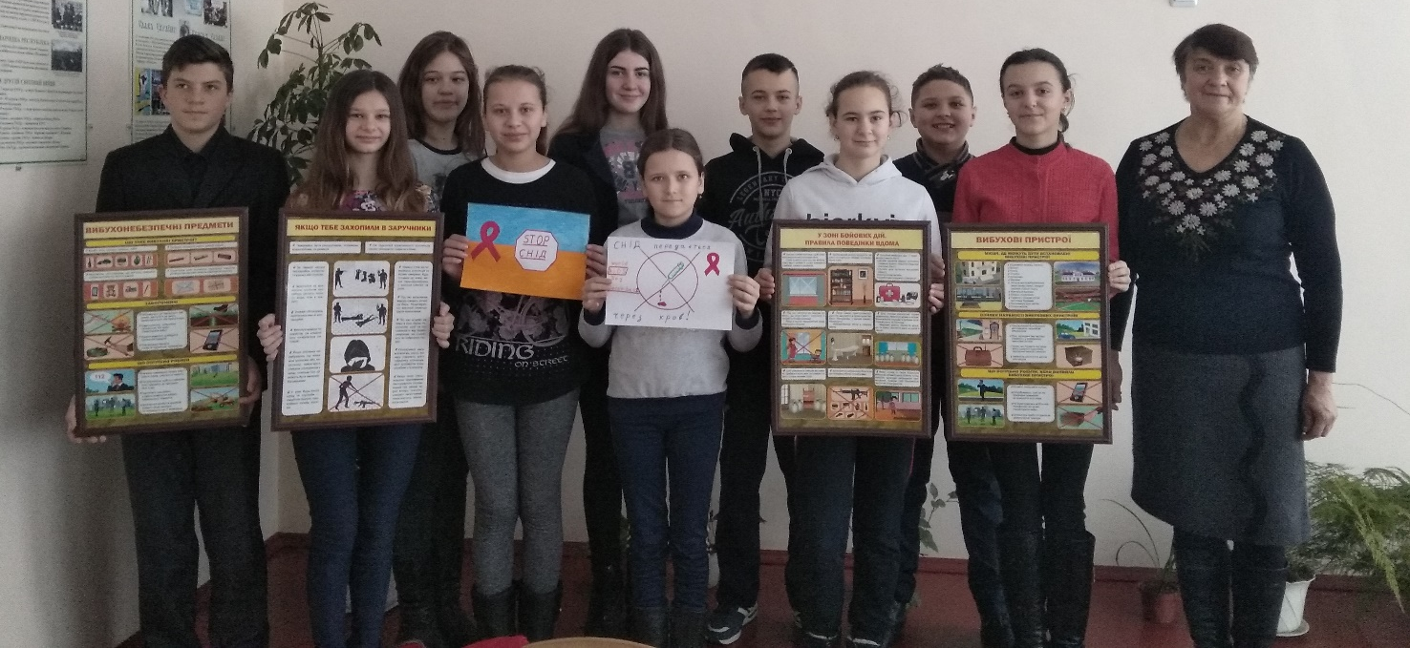
Лінійка «Закриття тижня
пропаганди здорового способу життя».

Slide 21
Дякую
за увагу!

